Slide 1

报名指导与考务考情
2013年下半年国考资格证笔试系列讲座（1）
华图教师事业部 石杨平

Slide 2
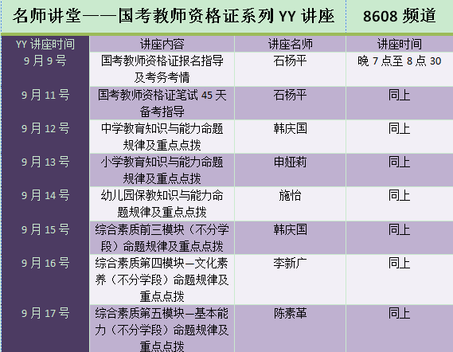

Slide 3
国考省市
浙江
湖北 山东
上海 安徽
广西 山西
海南 贵州
河北

Slide 4
内容一览
一、全国教师资格证获取途径与报考指导
二、统考资格证政策解读
三、统考资格证考情

Slide 5
一、获得途径与报考指导
笔试——面试——认定
普通话证书认定前获得

Slide 6
笔试报名基本流程
1.网上报名
2.现场确认
3.打印准考证

Slide 7
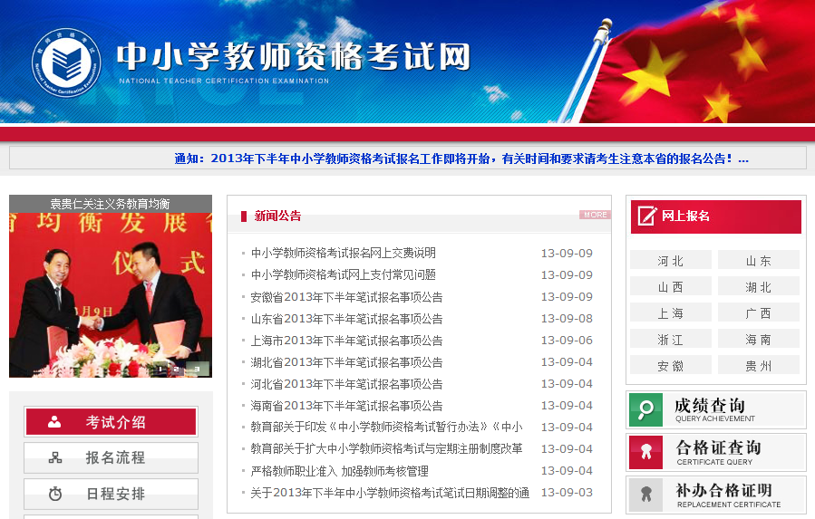
笔试、面试报名http://www.ntce.cn/

Slide 8
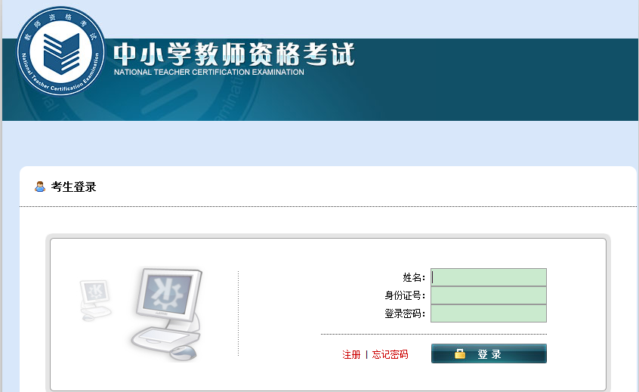
网上报名

Slide 9
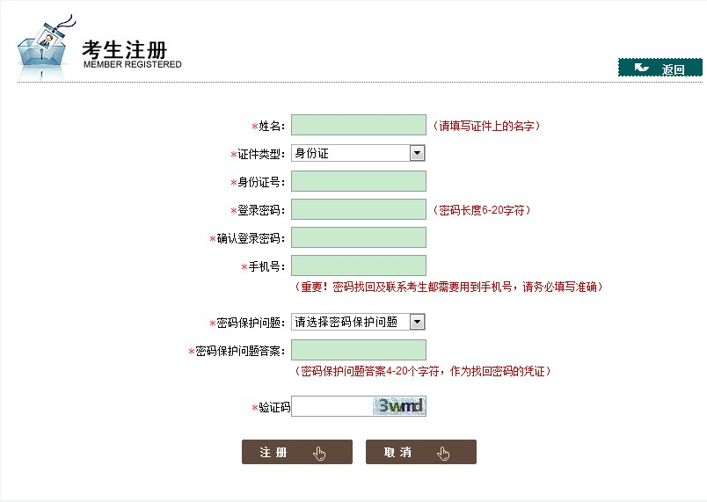
网上报名

Slide 10
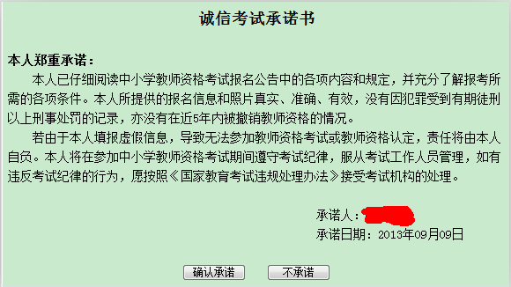
网上报名

Slide 11
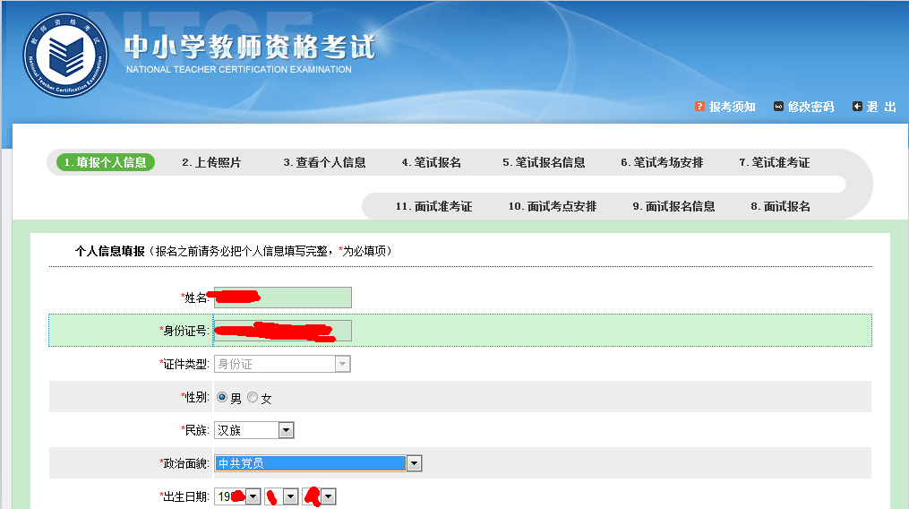
网上报名

Slide 12
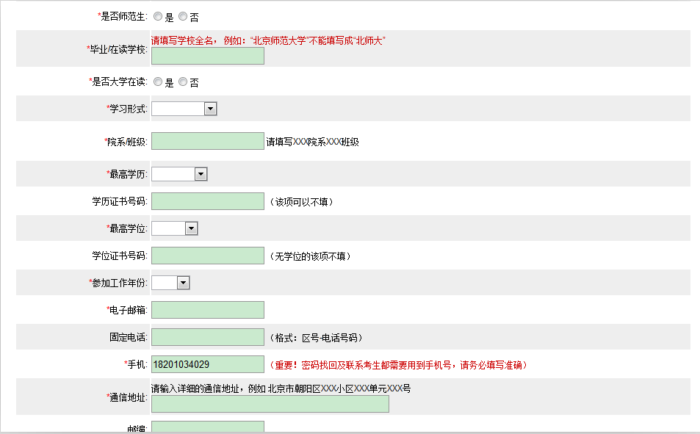
网上报名

Slide 13
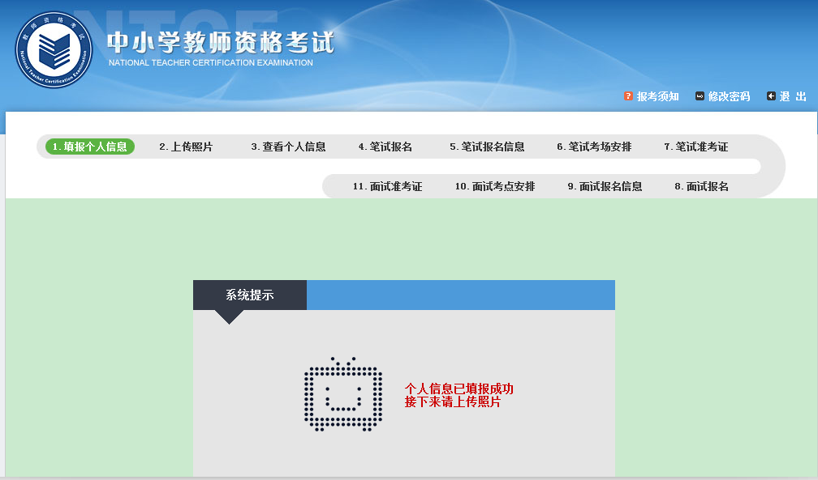
网上报名

Slide 14
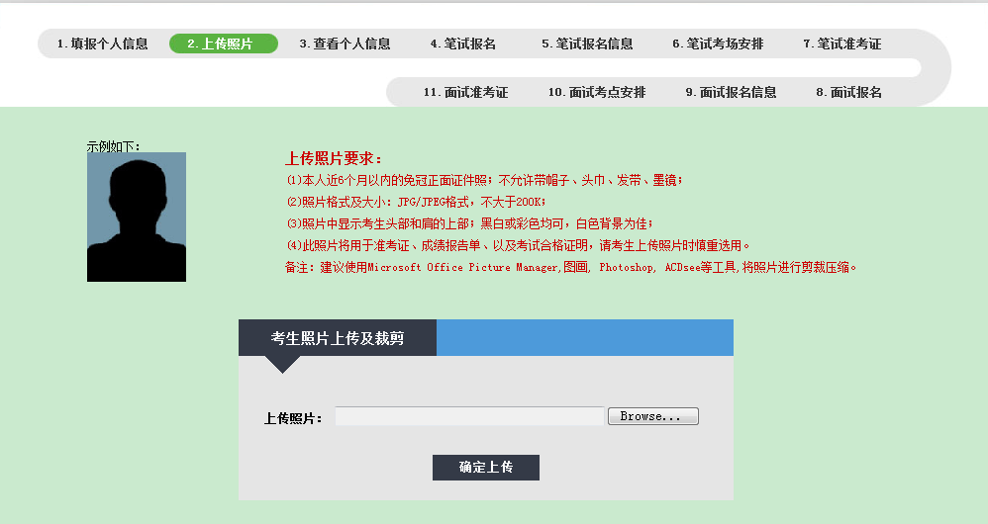
网上报名

Slide 15
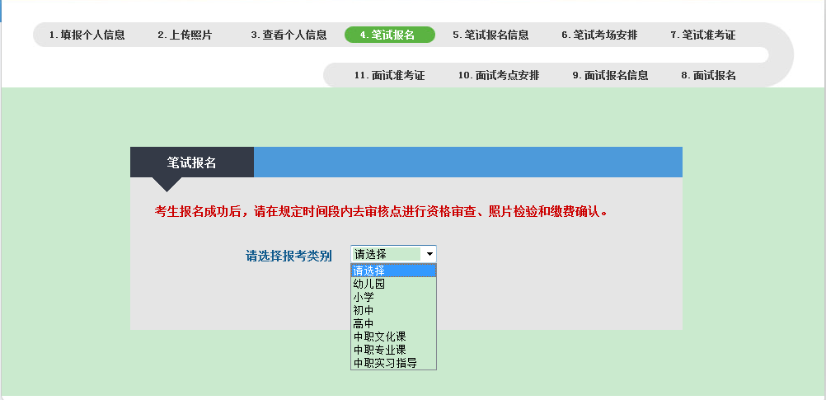
网上报名

Slide 16
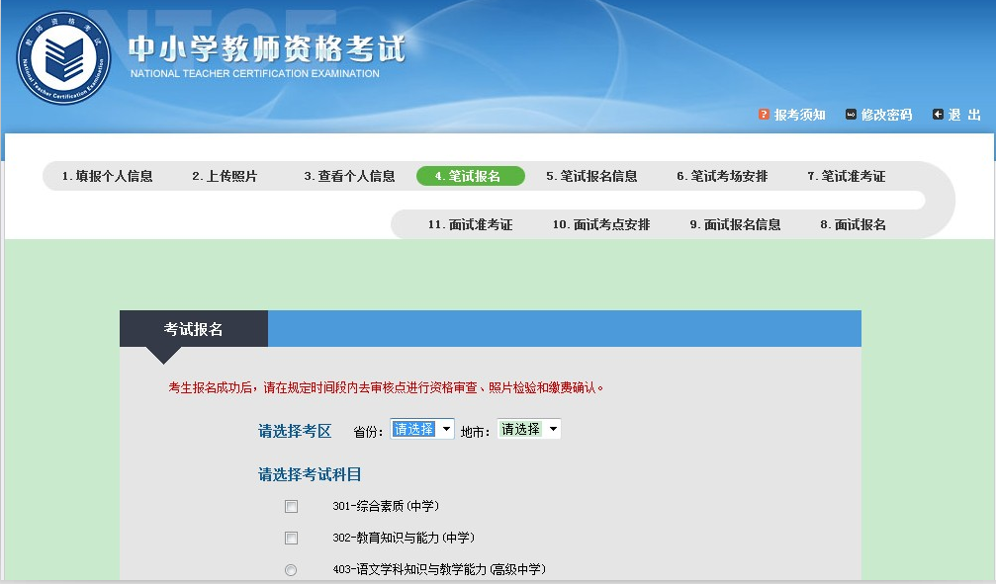
网上报名

Slide 17
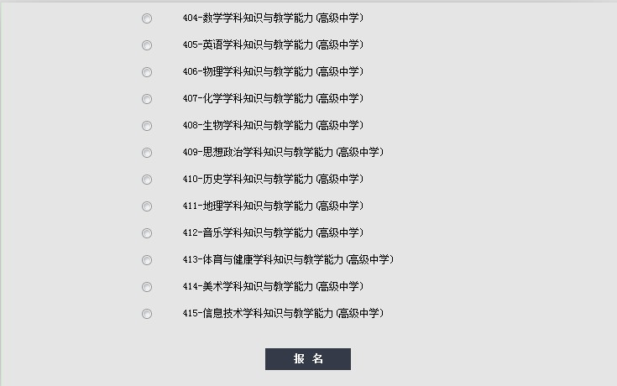
网上报名

Slide 18
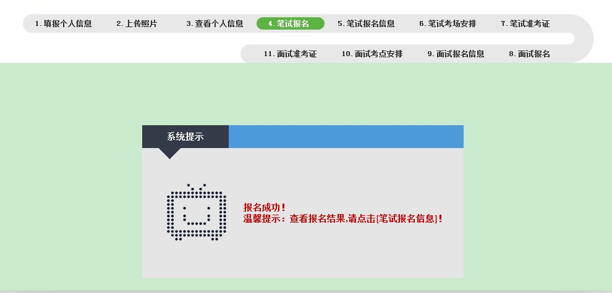
网上报名

Slide 19
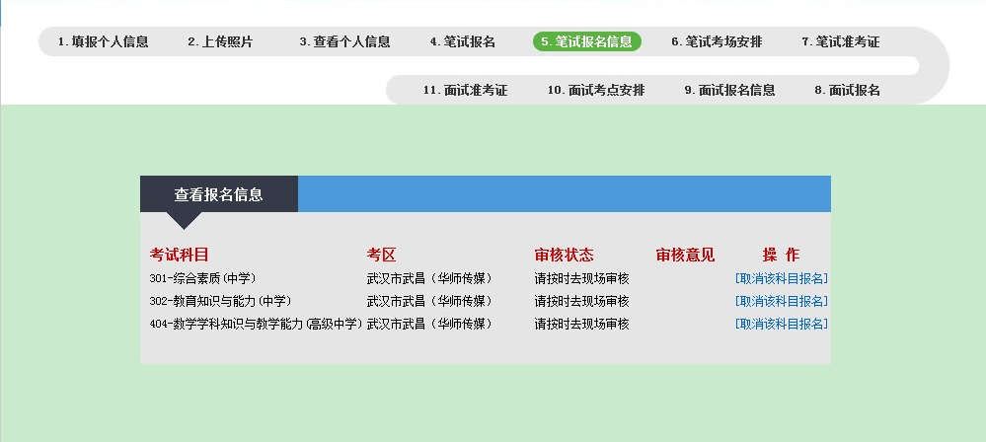
网上报名

Slide 20
现场确认
现场确认所需资料参见笔试公告。

Slide 21
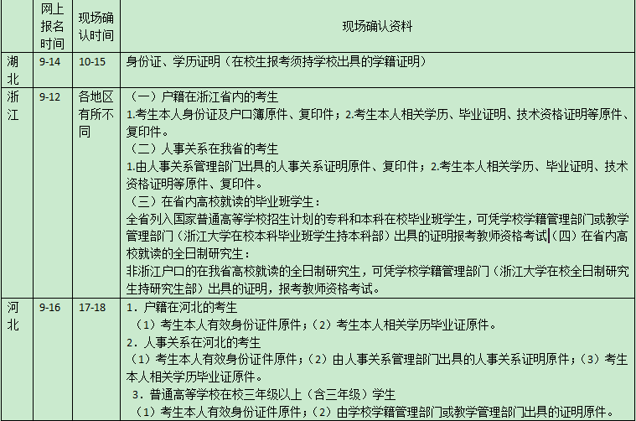

Slide 22
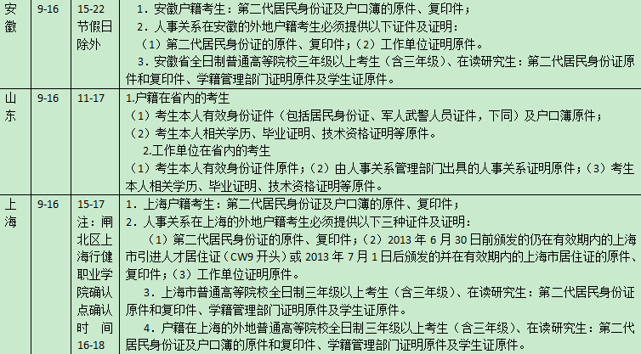

Slide 23
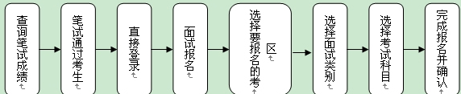
面试报名
现在可以参考上半年面试公告的报考条件。

Slide 24
认定
各统考省市考生资格认定时间及申请具体见http://www.jszg.edu.cn/portal/home/index（教育部教师资格认定指导中心）

Slide 25
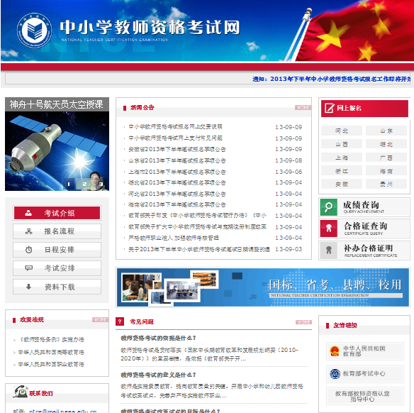
认定

Slide 26
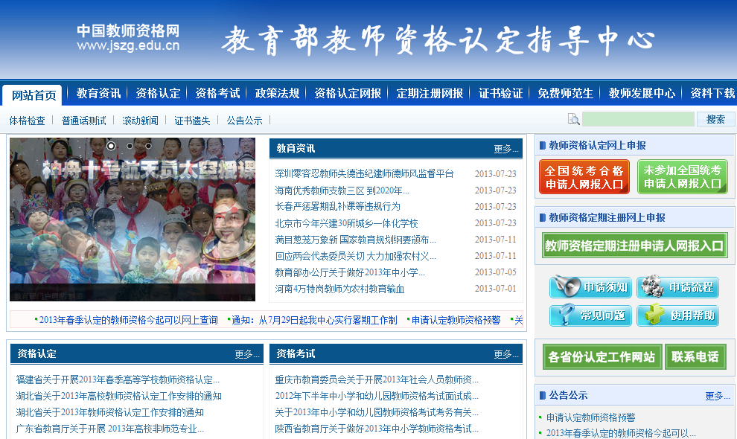
认定

Slide 27
认定
认定需要准备的资料：
1.教师资格认定申请表
2.成绩合格证明（笔面试）
3.普通话证书
4.思想品德鉴定表
5.体检表
（身份证、近期免冠照片、学历证明）

Slide 28
关于报考条件
学历条件——确定你可以报哪个学段
地域条件——决定你可以报考哪个地方
其他条件——新旧资格证考试制度衔接上的规定

Slide 29
1.考试科目：试点前，教育学、教育心理学两科过其一，有效期内免试科目二；两科皆过，直接进入面试（面试按之前政策进行）
2.师范生参加考试的问题：试点后入学的考生需参加资格证考试。

Slide 30
教师资格证报名及报考条件常见问题
1、统考什么时候报名、考试？
2013年下半年统考教师资格证9.9—16号笔试报名，10月27号笔试考试。面试报名时间为11.25—29号，面试时间为12.28—29号。
2、小学笔试不考学科专业知识，那是笔试报名时选择学科，还是面试认定申请时选择学科？
3、统考可以跨专业报考吗？

Slide 31
二、教师资格证政策常见问题解答
1、申请语文教师资格证，普通话等级最低要求是二甲还是二乙？
2、在校生可以参加统考教师资格证考试吗？

Slide 32
教师资格证政策常见问题解答
3、笔试合格成绩单有效期多长？
4、函授学历是否能参加统考教师资格证考试？
5、普通话是必须在笔试之前考完，还是面试之前考完？
6、统考教师资格证限制户籍吗？非统考省份的考生，是否能在统考省份参加笔试？统考省份的考生，是否能在其它统考省份参加笔试？

Slide 33
三、教师资格证考试考情常见问题解答
1、统考单科成绩满分多少？多少分合格？
2、统考和非统考考试内容有什么不同？哪个更难考？

Slide 34
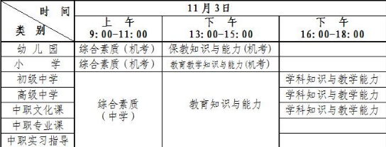
三、教师资格证考试考情常见问题解答

Slide 35
三、教师资格证考试考情常见问题解答
3、统考每科考试题型有哪些？分值怎么分布？

Slide 36
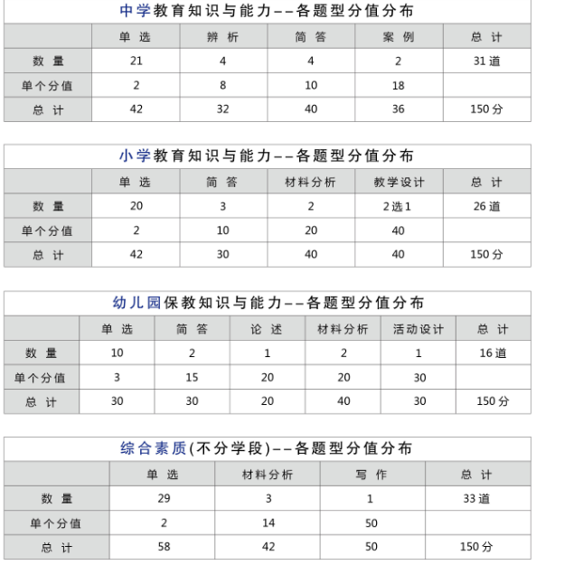
三、教师资格证考试考情常见问题解答

Slide 37
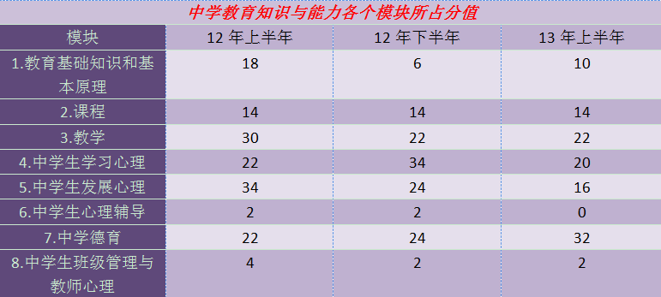
三、教师资格证考试考情常见问题解答

Slide 38
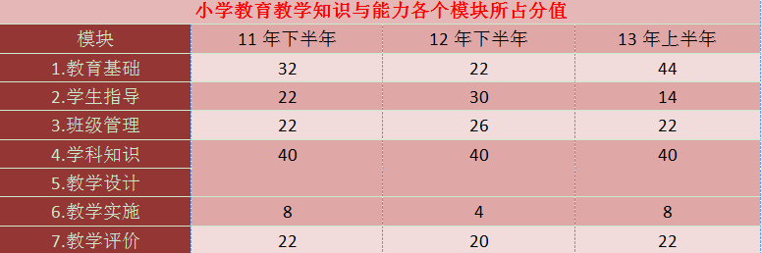
三、教师资格证考试考情常见问题解答

Slide 39
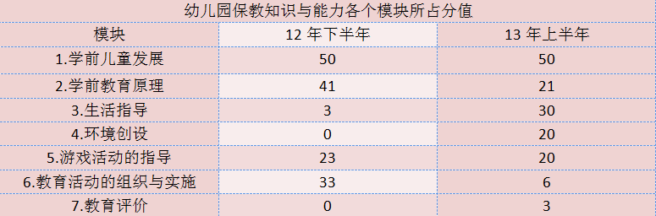
三、教师资格证考试考情常见问题解答

Slide 40
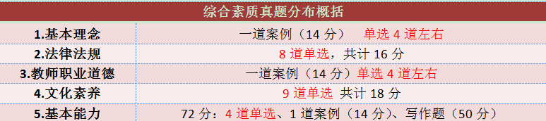
三、教师资格证考试考情常见问题解答

Slide 41
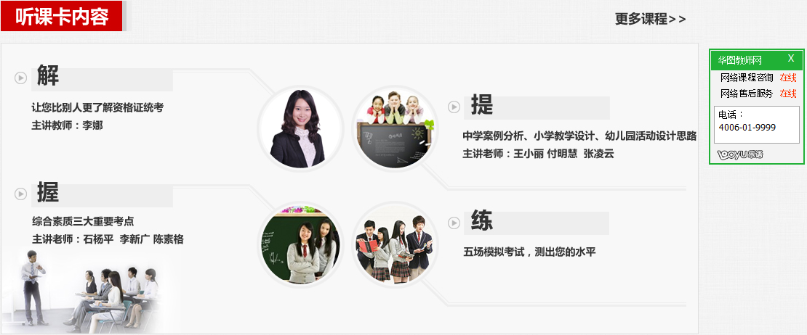
910学习卡
http://www.hteacher.net/zhuanti/zgtk910/

Slide 42
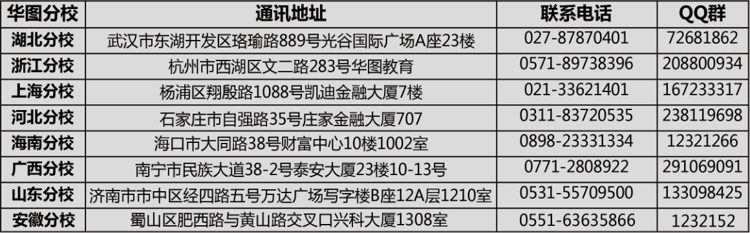

Slide 43
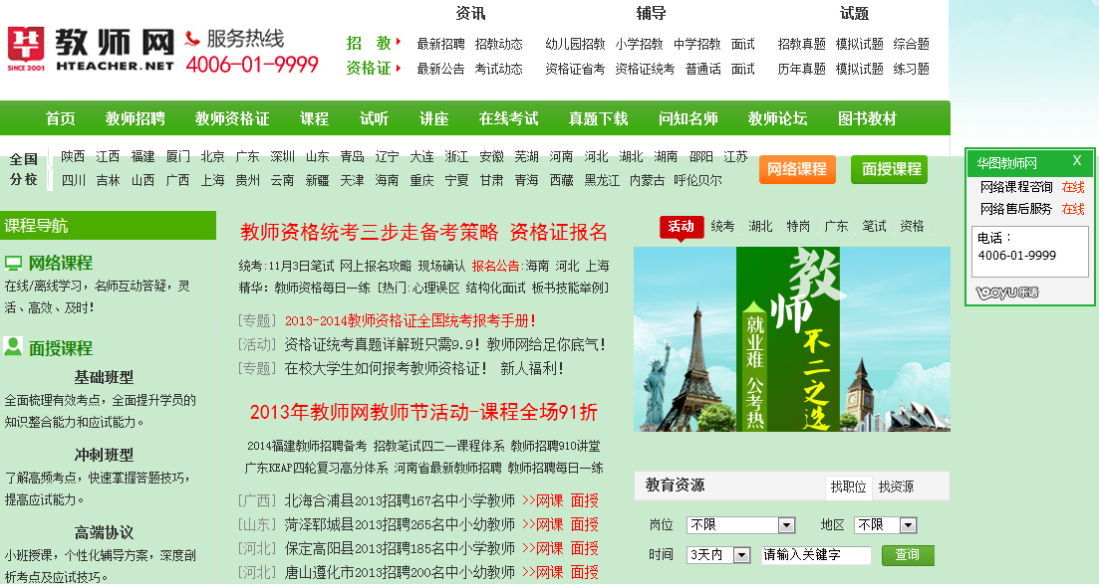
教师网

Slide 45
石杨平 腾讯微博
信心成就梦想

